Slide 1

ỨNG DỤNG WEB PHẦN LOẠI
KHÁCH HÀNG TIỀM NĂNG
TỪ DỮ LIỆU GIAO DỊCH
Sinh viên: Phạm Quang Trường – K215480106129
Giảng viên hướng dẫn: TS. Nguyễn Văn Huy

Slide 2
1. Giới thiệu đề tài.
Vấn đề đặt ra: Doanh nghiệp cần hiểu khách hàng để marketing hiệu quả.
Mục tiêu: Xây dựng ứng dụng web giúp phân nhóm khách hàng từ dữ liệu.

Slide 3
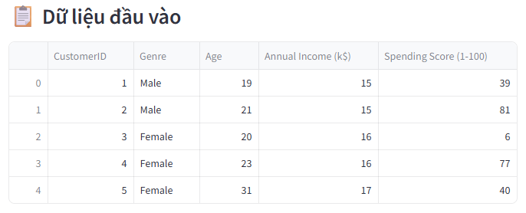
2. Tập dữ liệu sử dụng
Tên: Mall_Customers.csv
Nguồn: Kaggle
Số lượng mẫu: 200
Các thuộc tính: Age, Gender, Annual Income, Spending Score

Slide 4
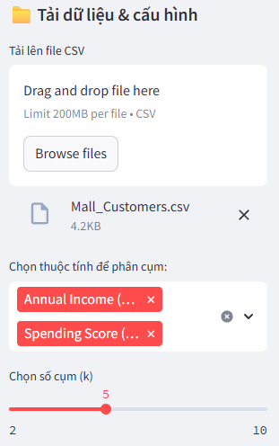
3. Ý tưởng hệ thống.
- Người dùng tải file CSV
- Chọn thuộc tính để phân cụm
- Chọn số cụm (k)
- Hệ thống phân cụm và trực quan hóa kết quả
- Xuất dữ liệu cụm

Slide 5
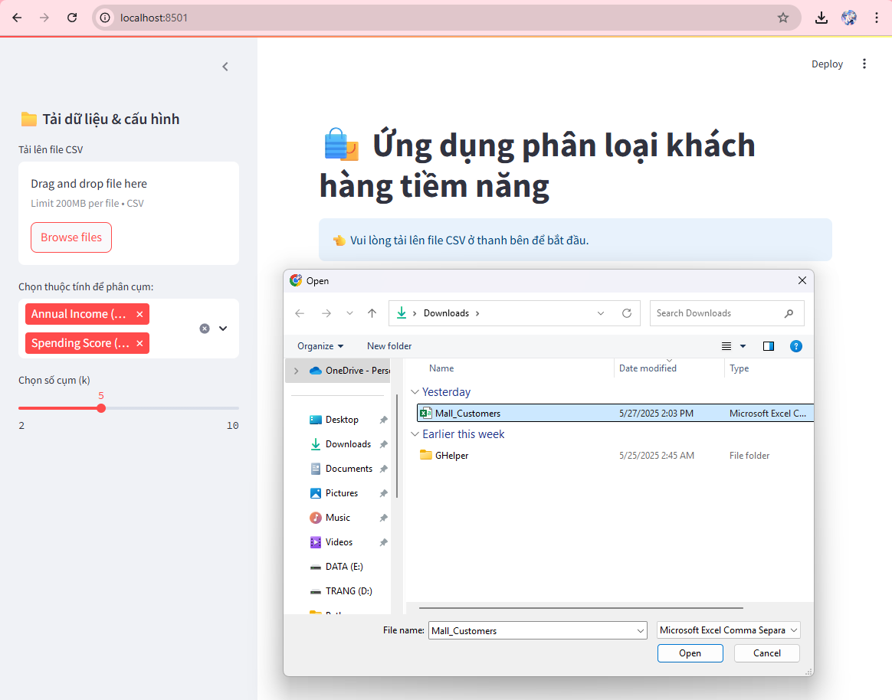
4. Giao diện tải dữ liệu
Cho phép người dùng tải dữ liệu.
Chọn thuộc tính và số cụm.

Slide 6
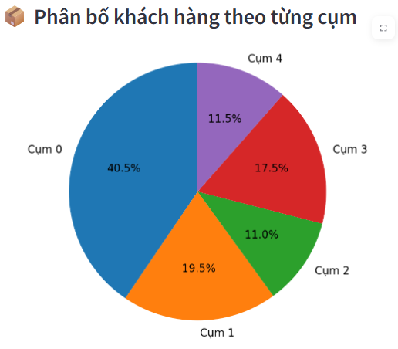
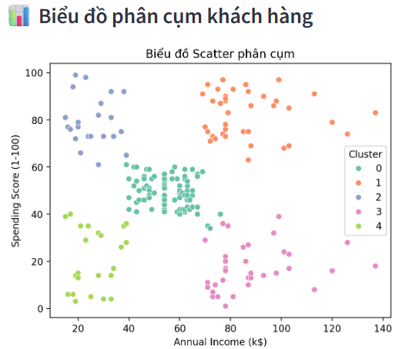
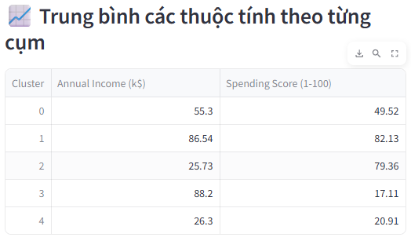
5. Kết quả phân cụm

Slide 7
6. Cấu trúc hệ thống
Sử dụng Streamlit để tạo Web app.
Module: tải dữ liệu → chọn tham số → phân cụm → hiển thị → xuất file.
Xử lý với Pandas, Sklearn, Seaborn, Matplotlib.

Slide 8
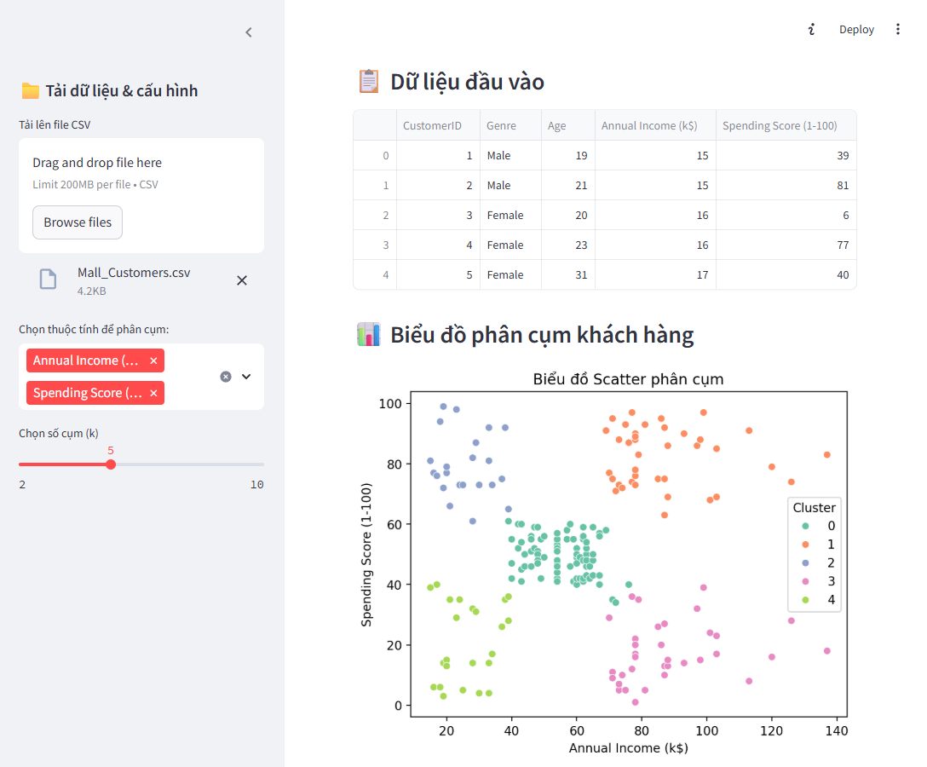
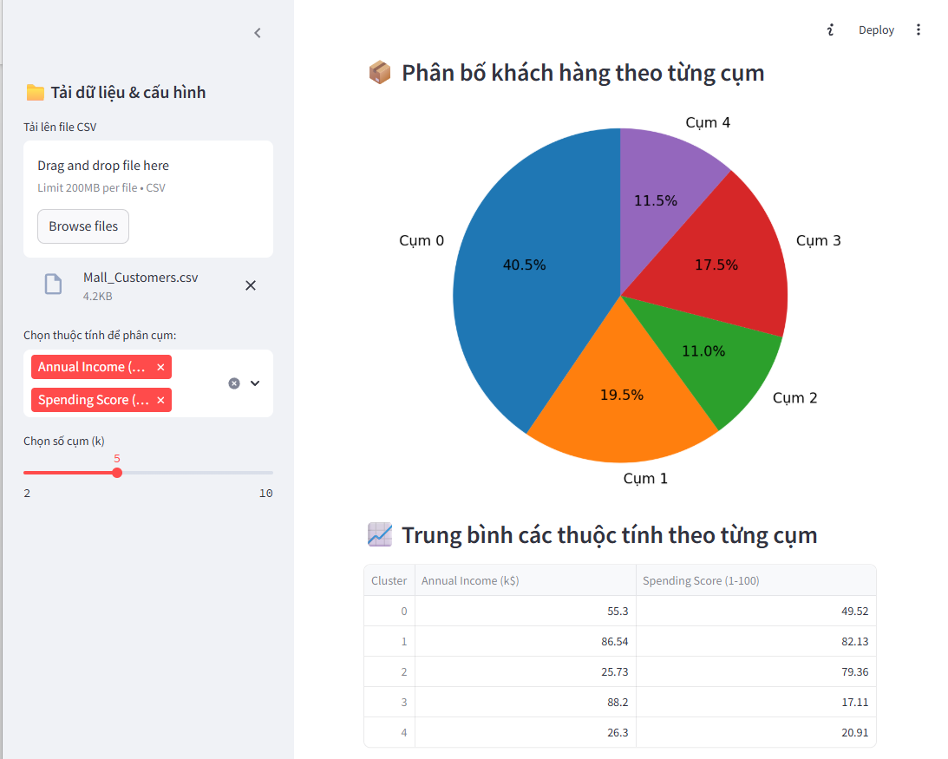
7. Kết quả đạt được.
Tính năng hoạt động tốt.
Giao diện đơn giản, dễ sử dụng.
Phân tích kết quả:
k = 5 cụm cho kết quả rõ ràng
Silhouette Score ≈ 0.55 → chất lượng phân cụm ổn.
Mỗi cụm có đặc trưng riêng về độ tuổi, thu nhập, mức chi tiêu.

